Slide 1
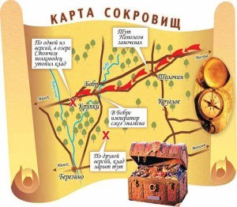
Учимся
ориентироваться
играя!

Slide 2
Пространственная ориентировка — это способность человека в каждый данный момент правильно представлять себе пространственное соотношение окружающих предметов и свое положение относительно каждого из них
(Сверлов В.С.).

Slide 3
Здесь необходимо создать представление детей о себе, как о пространственном теле, являющемся точкой отсчета при ориентировке в направлениях. Учить детей ориентироваться в окружающем пространстве, четко дифференцировать основные направления пространства, словесно обозначать их соответствующими терминами (справа –направо, слева – налево). Развивать умения детей передвигаться в названном направлении по ориентирам и без них, сохранять и изменять направления движения. Учить понимать и активно использовать в речи обозначения направления движений (вверх, вниз, вперед, назад, налево, направо, между, рядом, напротив, за, перед).
Ориентировка «от себя»

Slide 4
Игра «Мячик прыгает по мне — по груди и по спине»
Цель: закрепление ориентированности ребенка в собственном теле и в пространстве (справа — слева, впереди — сзади), закрепление употребления предлогов.
Оборудование: мячи, сшитые из ткани, теннисные мячи.
Ход игры. Дети выполняют задания по инструкции.
Педагог: В правую руку свой мячик возьми,
Над головою его подними.
И перед грудью его подержи.
К левой ступне не спеша положи.
За спину спрячь и затылка коснись.
Руку смени и другим улыбнись.
Правого плечика мячик коснется
И ненадолго за спину вернется.
С голени правой да к левой ступне,
Да на живот — не запутаться б мне

Slide 5
Игра «Вратарь»
Цель: закрепление ориентированности ребенка в правой и левой сторонах, развитие быстроты реакции, точности движения.
Ход игры: Взрослый бросает мяч ребенку, одновременно предупреждая ребенка, куда должен лететь мяч. Ребенок должен сделать вратарское движение в заданном направлении.
Ребенок: Вратарем зовусь не зря: Мяч всегда поймаю я.
педагог: Раз, два, три — Справа (слева, прямо) мяч, смотри!

Slide 6
Примерные схемы построений
Цель: закреплять умение ориентироваться в пространстве, работать со схемами.
Условные обозначения:
- встают мальчики
- девочки
- мальчики с девочками вместе

Slide 12
Играйте с удовольствием!

